Slide 1
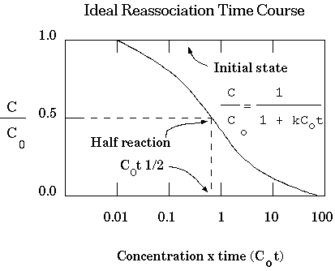
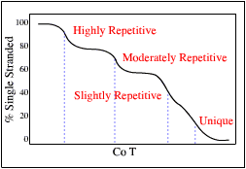
Уникальные и повторяющиеся последовательности (доля)
в геноме некоторых животных (по F. Ауаlа, J.Kiger, 1980)
Организм | Частота последовательностей
 | уникальных | умеренно повторяющихся* | часто повторяющихся** | Очень часто повторяющихся***
Nassaria obsolete (улитка) Bos taurus (корова) Xenopus laevis (лягушка) Strongilocentrotus purpuratus (морской еж) Drosophila melanogaster (плодовая мушка) | 0,38 0,55 0,54 0,38 0,75 | >0,12 - 0,06 0,25 - | >0,15 0,38 0,31 0,27 0,15 | 0,18 0,05 0,09 0,10 0,10
П р и м е ч а н и е. * 20 - 50 копий, ** 250 - 6000 копий, *** до 10⁶ копий.

Slide 2
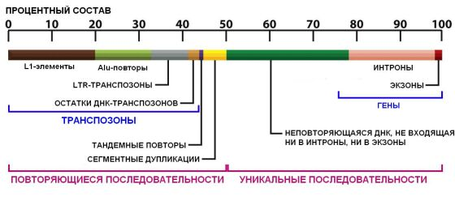
Основная часть генома человека занята НЕ генами (63 - 74%).
Общая длина белок-кодирующих областей - 1%.
Мобильные генетические элементы (МГЭ) - последовательности ДНК, способные менять свою локализацию в геноме

Slide 3
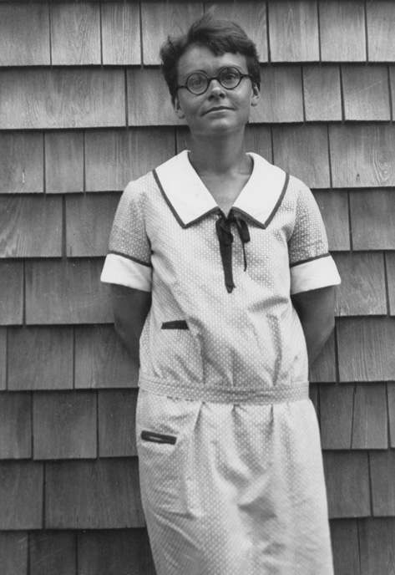
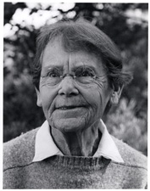
Нобелевская премия 1983 г.
Когда получила…
Барбара МакКлинток
(1902-1992).
Когда открыла…
for her discovery of mobile genetic elements

Slide 4
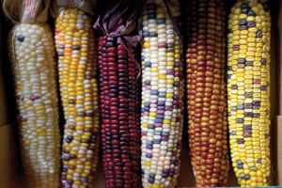
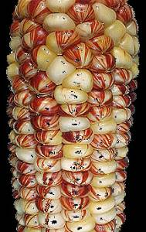
Подвижные элементы генома – транспозоны – придают початкам
кукурузы мозаичную окраску.
Christian Biémont and Cristina Vieira. Genetics: Junk DNA as an evolutionary force // 2006 Nature. V. 443. P. 521–524
© W.P.Armstrong 2000

Slide 5
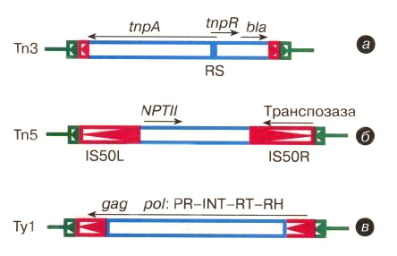
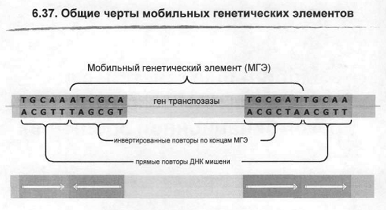
Общие черты мобильных генетических элементов
Зеленым цветом обозначены прямые повторы ДНК-мишени и часть ДНК-мишени, в которую встроен подвижный элемент. Направление красных и зеленых треугольников указывает ориентацию соответствующих повторов. Стрелки над подвижным элементом показывают направление транскрипции генов. Масштаб не соблюден. а – бактериальный транспозон Tn3. Размер около 5 т.п.н., обращенные концевые повторы по 38 п.н., прямые повторы ДНК-мишени по 5 п.н., tnpA – ген транспозазы, tnpR – ген резолвазы. RS - сайт разрешения коинтегратов для резолвазы. bla – ген бета-лактамазы, определяющий устойчивость к антибиотикам пенициллинового ряда; б – бактериальный транспозон Tn5. Размер около 5,8 т.п.н., обращенные концевые повторы представлены подвижным элементом IS50 (IS – insertion) длиной 1531–1533 п.н. Левый повтор (IS50L) инактивирован в результате нонсенс-мутации, правый повтор (IS50R) кодирует транспозазу. NPTII – ген неомицинфосфотрансферазы II обеспечивает устойчивость к антибиотику канамицину. Прямые повторы ДНК-мишени по 9 п.н.; в – дрожжевой ретротранспозон Ty1. Размер около 5,9 т.п.н., прямые концевые повторы по 330 п.н., прямые повторы ДНК-мишени по 5 п.н. Считывается единый транскрипт. Ген gag кодирует структурный РНК-связывающий белок. Ген pol кодирует общий белок, который содержит в качестве доменов интегразу (INT), обратную транскриптазу (RT), РНКазу H (RH) и протеазу (PR). Последняя затем разрезает общий белок на отдельные ферменты.
Глазер В.М. 1998. СОЖ. №7. С.22-29.

Slide 6
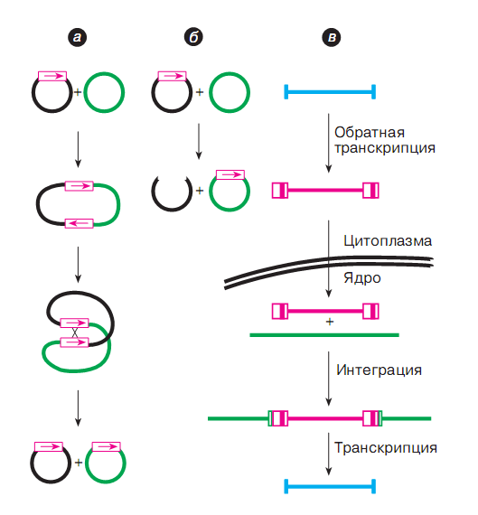
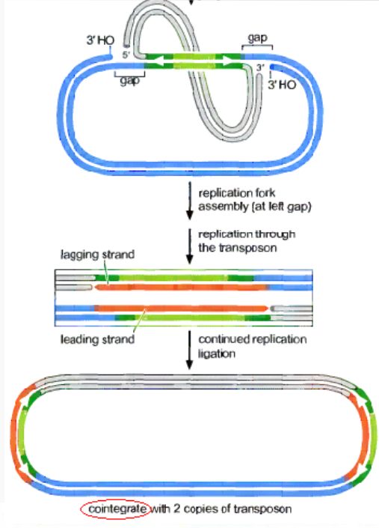
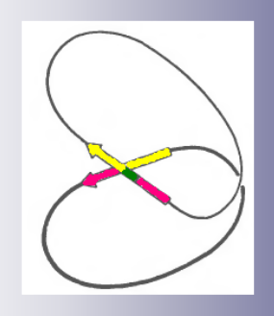
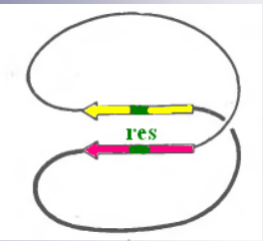
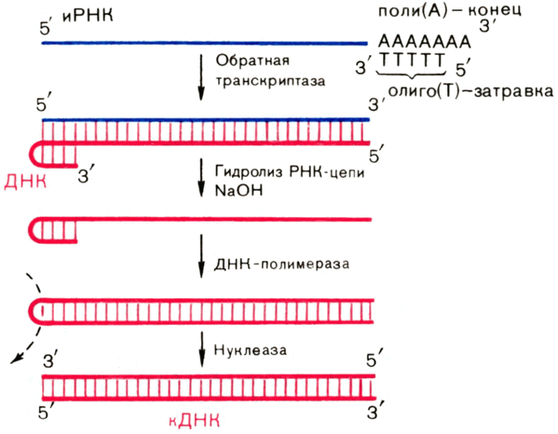
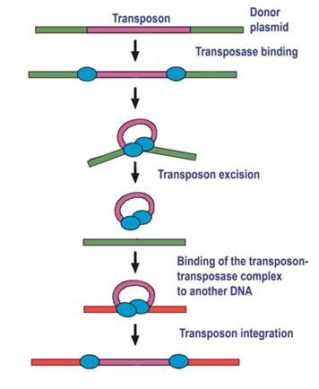
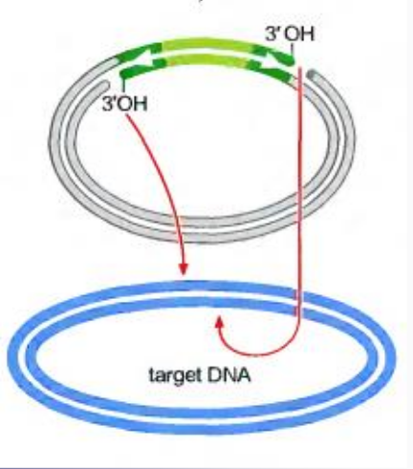
РНК
Репликативная транспозиция – относительно редкий механизм. Он обнаружен у фага Mu и бактериальных транспозонов семейства Tn3 с короткими обращенными повторами.
кДНК
RS
Хромосома
RS

Slide 7
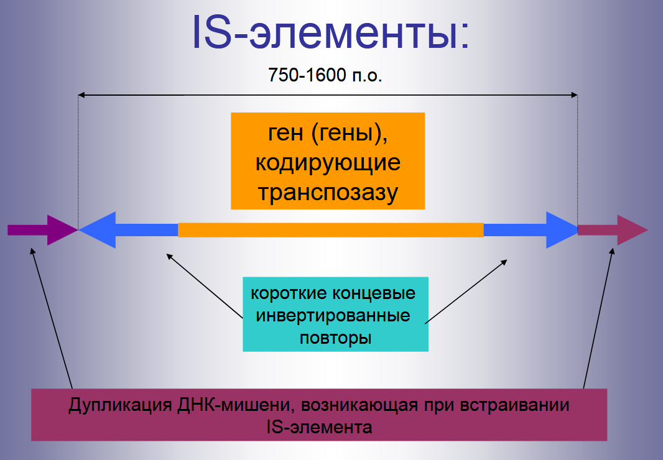
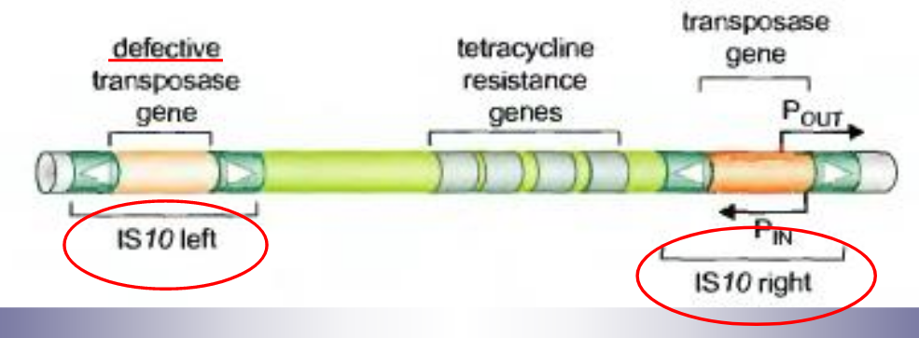

Slide 8
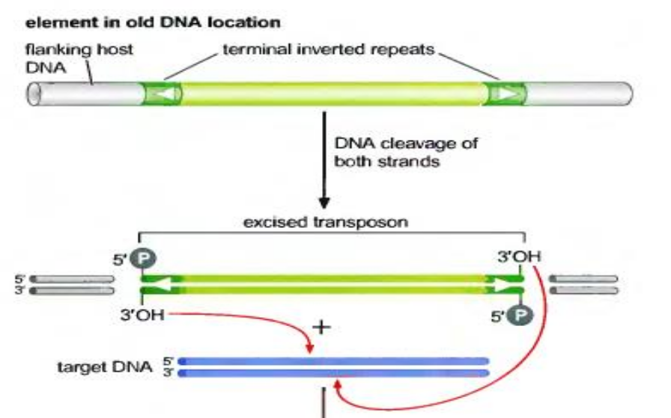
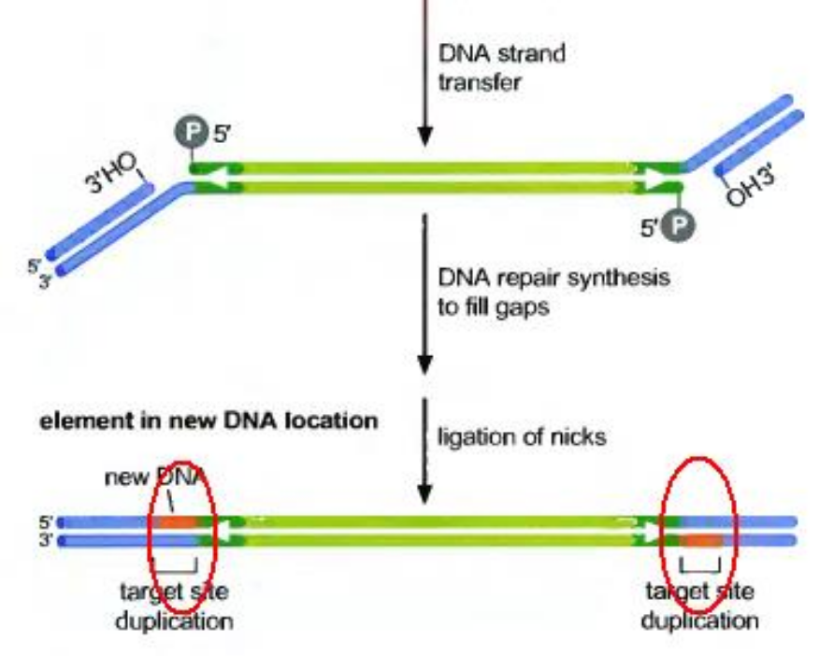

Slide 9
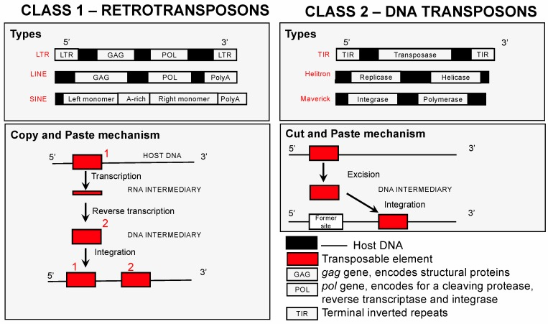
Copy and paste (Class I TEs) or cut and paste (Class II TEs)
LTR: Long Terminal Repeats; LINE: Long interspersed nuclear elements; SINE: Short interspersed elements.
Genes (Basel). 2018. 15;9(5). pii: E254. doi: 10.3390/genes9050254.

Slide 10
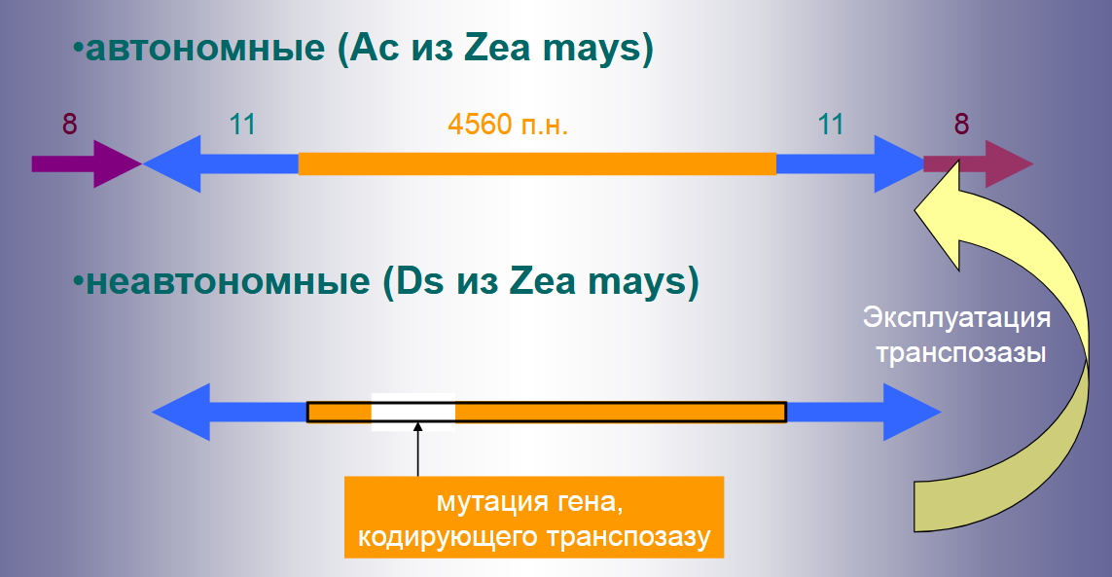

Slide 11
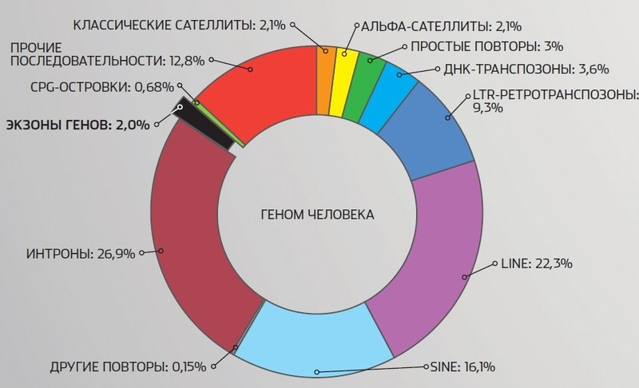
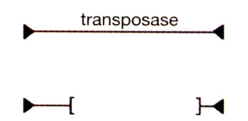
Альфа-сателлитная ДНК - единственный вид сателлитных повторов, обнаруженный в прицентромерных районах всех хромосом.
Минисателлит - тандемный повтор, содержащий от 5 до 100 п.о. некодирующей ДНК, тандемно повторяющейся так, что общая длина повтора может достигать нескольких тысяч п.о. Имеют различную длину в локусах и в разных аллелях локусов, создавая основу для ДНК-дактилоскопии.
Микросателлиты - последовательности состоящие из многократно повторяющегося элемента (мотива), например ди-, три-, тетрануклеотида: (NN-N)n. n - число повторов данного мотива. Микросателлиты более или менее случайно разбросаны по геному. Они проявляют заметную нестабильность и могут мутировать изменяя число n.
ДНК-транспозоны
ДНК-транспозоны человека
два типа: автономные и неавтономные
сходны с транспозонами бактерий
Длина: 2-3 kb (автономные) и 80 - 3000 п.н. (неавтономные)
Структура: инвертированные повторы на концах, ген транспозазы (обеспечивает транспозицию по механизму вырезание - вставка)
Цикл: синтез транспозазы в цитоплазме вместе с другими белками человека, возвращение в ядро и вырезание транспозона.
Классификация: как минимум 7 классов разных ДНК-транспозонов и их «ископаемых» остатков

Slide 12
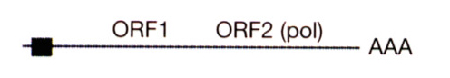

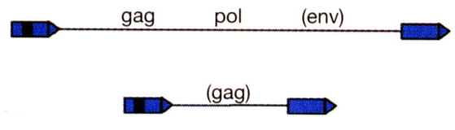
Повторы в геноме человека:
LINE (long interspersed elements)
способны к автономному перемещению в геноме
наиболее древние мобильные элементы в геноме человека
Длина: 6-8 kb
Структура: промотор ДНК-полимеразы II, две открытые рамки считывания (обратная транскриптаза), поли-А-хвост
Цикл: транскрипция - трансляция - миграция комплекса РНК-белки в ядро - обратная транскрипция – интеграция
Классификация: 4 класса (LINE1 - LINE4), только LINE1 способны к транспозиции
SINE (short interspersed elements)
не способны к автономному перемещению в геноме
могут использовать машину обратной транскрипции LINE-элементов
Длина: 100-400 п.н.
Структура: промотор, два мономера (А и В), поли-А-хвост, нет ORF
Классификация: 3 класса: Alu-элементы, MIR, Ther2/MIR3, только Alu способны к транспозиции
LTR (long terminal repeats) -элементы
LTR-элементы (ретровирус-подобные элементы)
два типа: автономные и неавтономные
большое количество «ископаемых» элементов, состоящих из изолированных LTR
Длина: 6-11 kb (автономные) и 1.5-3 kb (неавтономные)
Структура: два прямых LTR-повтора на концах, 3 гена - gag, pol и env
gag и pol - протеаза, обратная транскриптаза, РНК-аза, интеграза
env - белок оболочки
Цикл: транспозиция по ретровирус-подобному механизму: обратная транскрипция в цитоплазме в вирус-подобной частице (в отличие от LINE, где обр. транскр в ядре); вырезание и встраивание в геном с помощью гомологичной рекомбинации между LTR-повторами
Классификация: 4 класса - 3 класса эндогенных ретровирусов млекопитающих (ERV I - ERV III) и MaLR

Slide 13
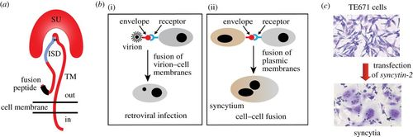
Paleovirology of ‘syncytins’, retroviral env genes exapted for a role in placentation. 2013. Volume: 368, Issue: 1626, DOI: (10.1098/rstb.2012.0507)
Гены синцитинов являются «новыми» генами, кодирующими белки, происходящие из белка оболочки эндогенных ретровирусных элементов, которые были захвачены и одомашнены многократно и независимо у различных видов млекопитающих в процессе конвергентной эволюции. Нокаут генов синцитинов у мышей доказал, что они абсолютно необходимы для развития плаценты и выживания эмбрионов. Плацента формируется, путем слияния клеток, как слой синцитиальных клеток на границе плода и матери. Эти гены экзогенного происхождения, приобретенные «случайно» и все же «необходимые» для выполнения основной функции у плацентарных млекопитающих, могли иметь решающее значение в появлении предков млекопитающих с плацентой у яйцекладущих животных посредством захвата ретровирусного гена env, впоследствии замененного в разнообразных линиях млекопитающих новыми генами синцитина, происходящими из env, каждый из которых обеспечивает своему хозяину положительное селективное преимущество.

Slide 14
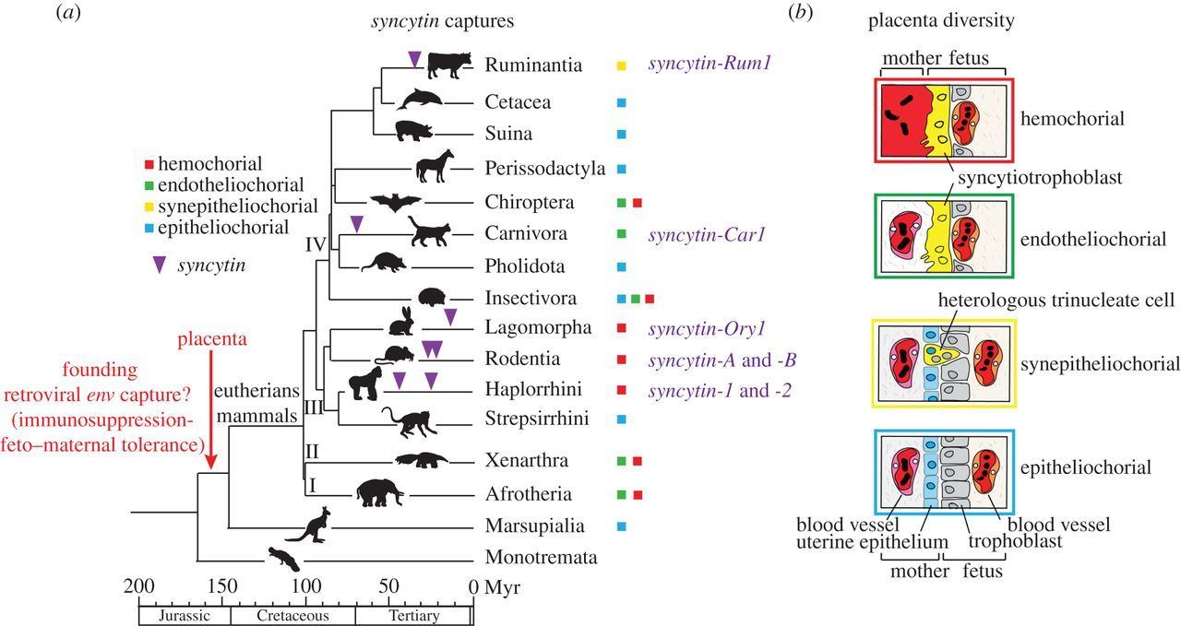
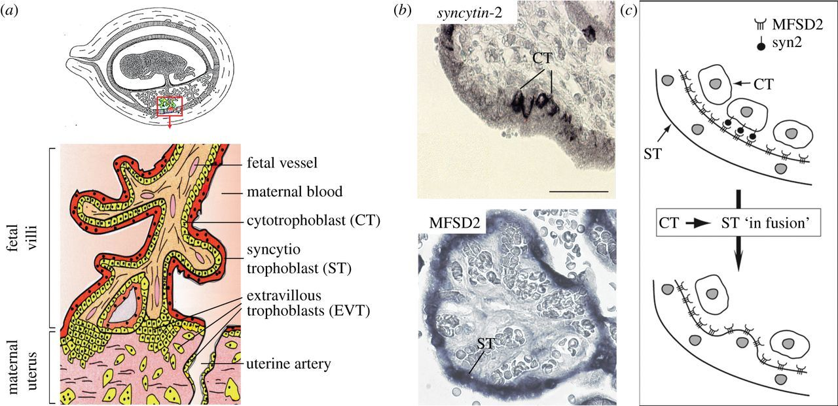
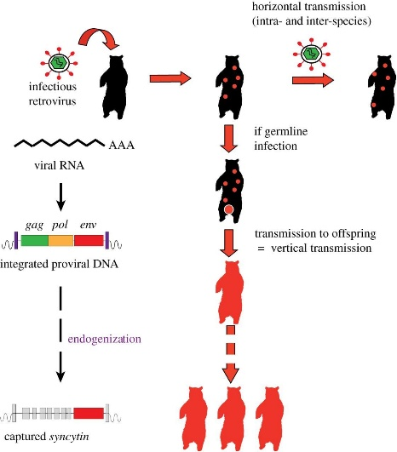

Slide 15
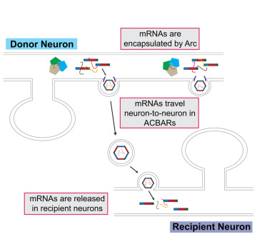
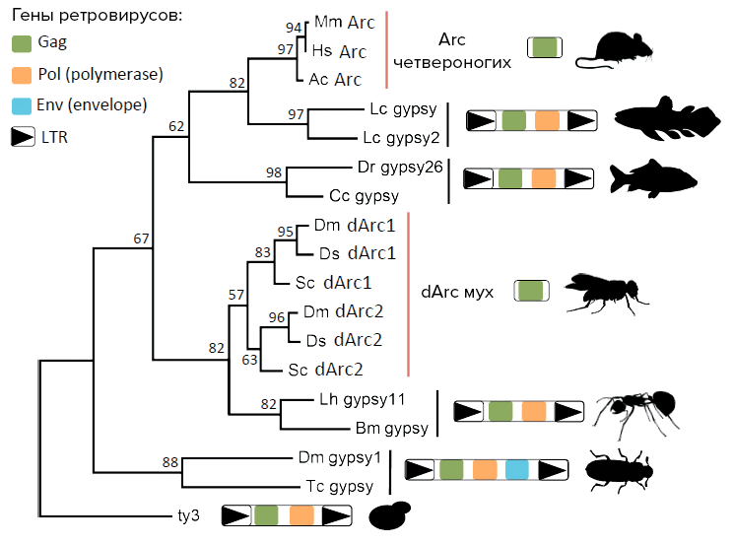
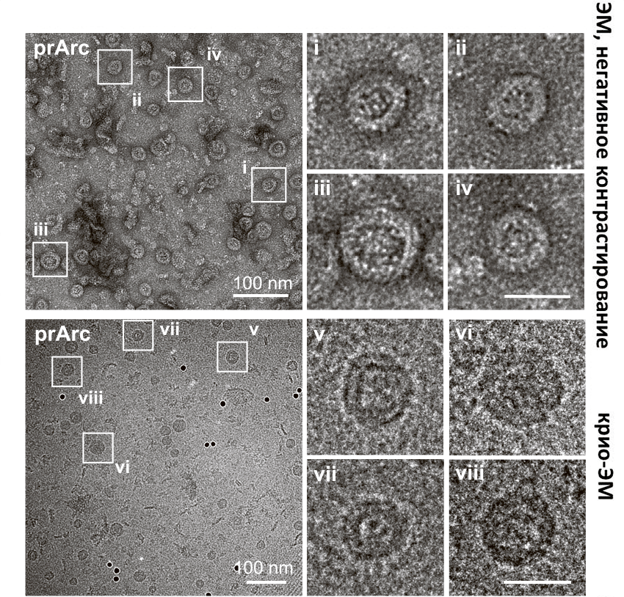
Elissa D. Pastuzyn, Cameron E. Day, Rachel B. Kearns, Madeleine Kyrke-Smith, Andrew V. Taibi, et. al.. (2018). The Neuronal Gene Arc Encodes a Repurposed Retrotransposon Gag Protein that Mediates Intercellular RNA Transfer. Cell. 172: 275-288.e18. DOI: https://doi.org/10.1016/j.cell.2017.12.024

Slide 16
Mammalian transposable elements and their impacts on genome evolution.
Chromosome Res. 2018; 26(1): 25–43. doi: 10.1007/s10577-017-9570-z
Cooperative evolution of two different TEs results in lineage-specific novel transcripts in the BLOC1S2 gene.
BMC Evol Biol. 2019; 19: 196. doi: 10.1186/s12862-019-1530-0
Birth, School, Work, Death, and Resurrection: The Life Stages and Dynamics of Transposable Element Proliferation.
Genes (Basel). 2019 May; 10(5): 336. doi: 10.3390/genes10050336
Retrotransposon Domestication and Control in Dictyostelium discoideum.
Front Microbiol. 2017; 8: 1869. doi: 10.3389/fmicb.2017.01869
Genomic islands: tools of bacterial horizontal gene transfer and evolution.
FEMS Microbiol. Rev. 2009. 33: 376-393.
https://doi.org/10.1111/j.1574-6976.2008.00136.x
CTRL + INSERT : retrotransposons and their contribution to regulation and innovation of the transcriptome.
EMBO Rep. 2016. 17: 1131-1144. https://doi.org/10.15252/embr.201642743

Slide 17
Горизонтальный перенос (ГП) - это процесс перемещения генетической информации между различными геномами, имеется в виду любая генетическая информация - гены, регуляторные последовательности, мобильные генетические элементы. Вертикальный перенос генов — это передача генов от материнского организма дочернему при размножении; горизонтальный, в противоположность ему, связан с передачей ДНК между неродственными организмами. В частности, это происходит при участии вирусов, встраивающихся в геном, или путём трансформации — захвата фрагментов ДНК из внешней среды (это весьма характерно для бактерий).
Согласно филогении на основе nad1B рафлезия близка к роду хозяев Tetrastigma, по всем другим генам она относится к молочайным (Malpighiales).
(Davis et al., 2010)

Slide 18
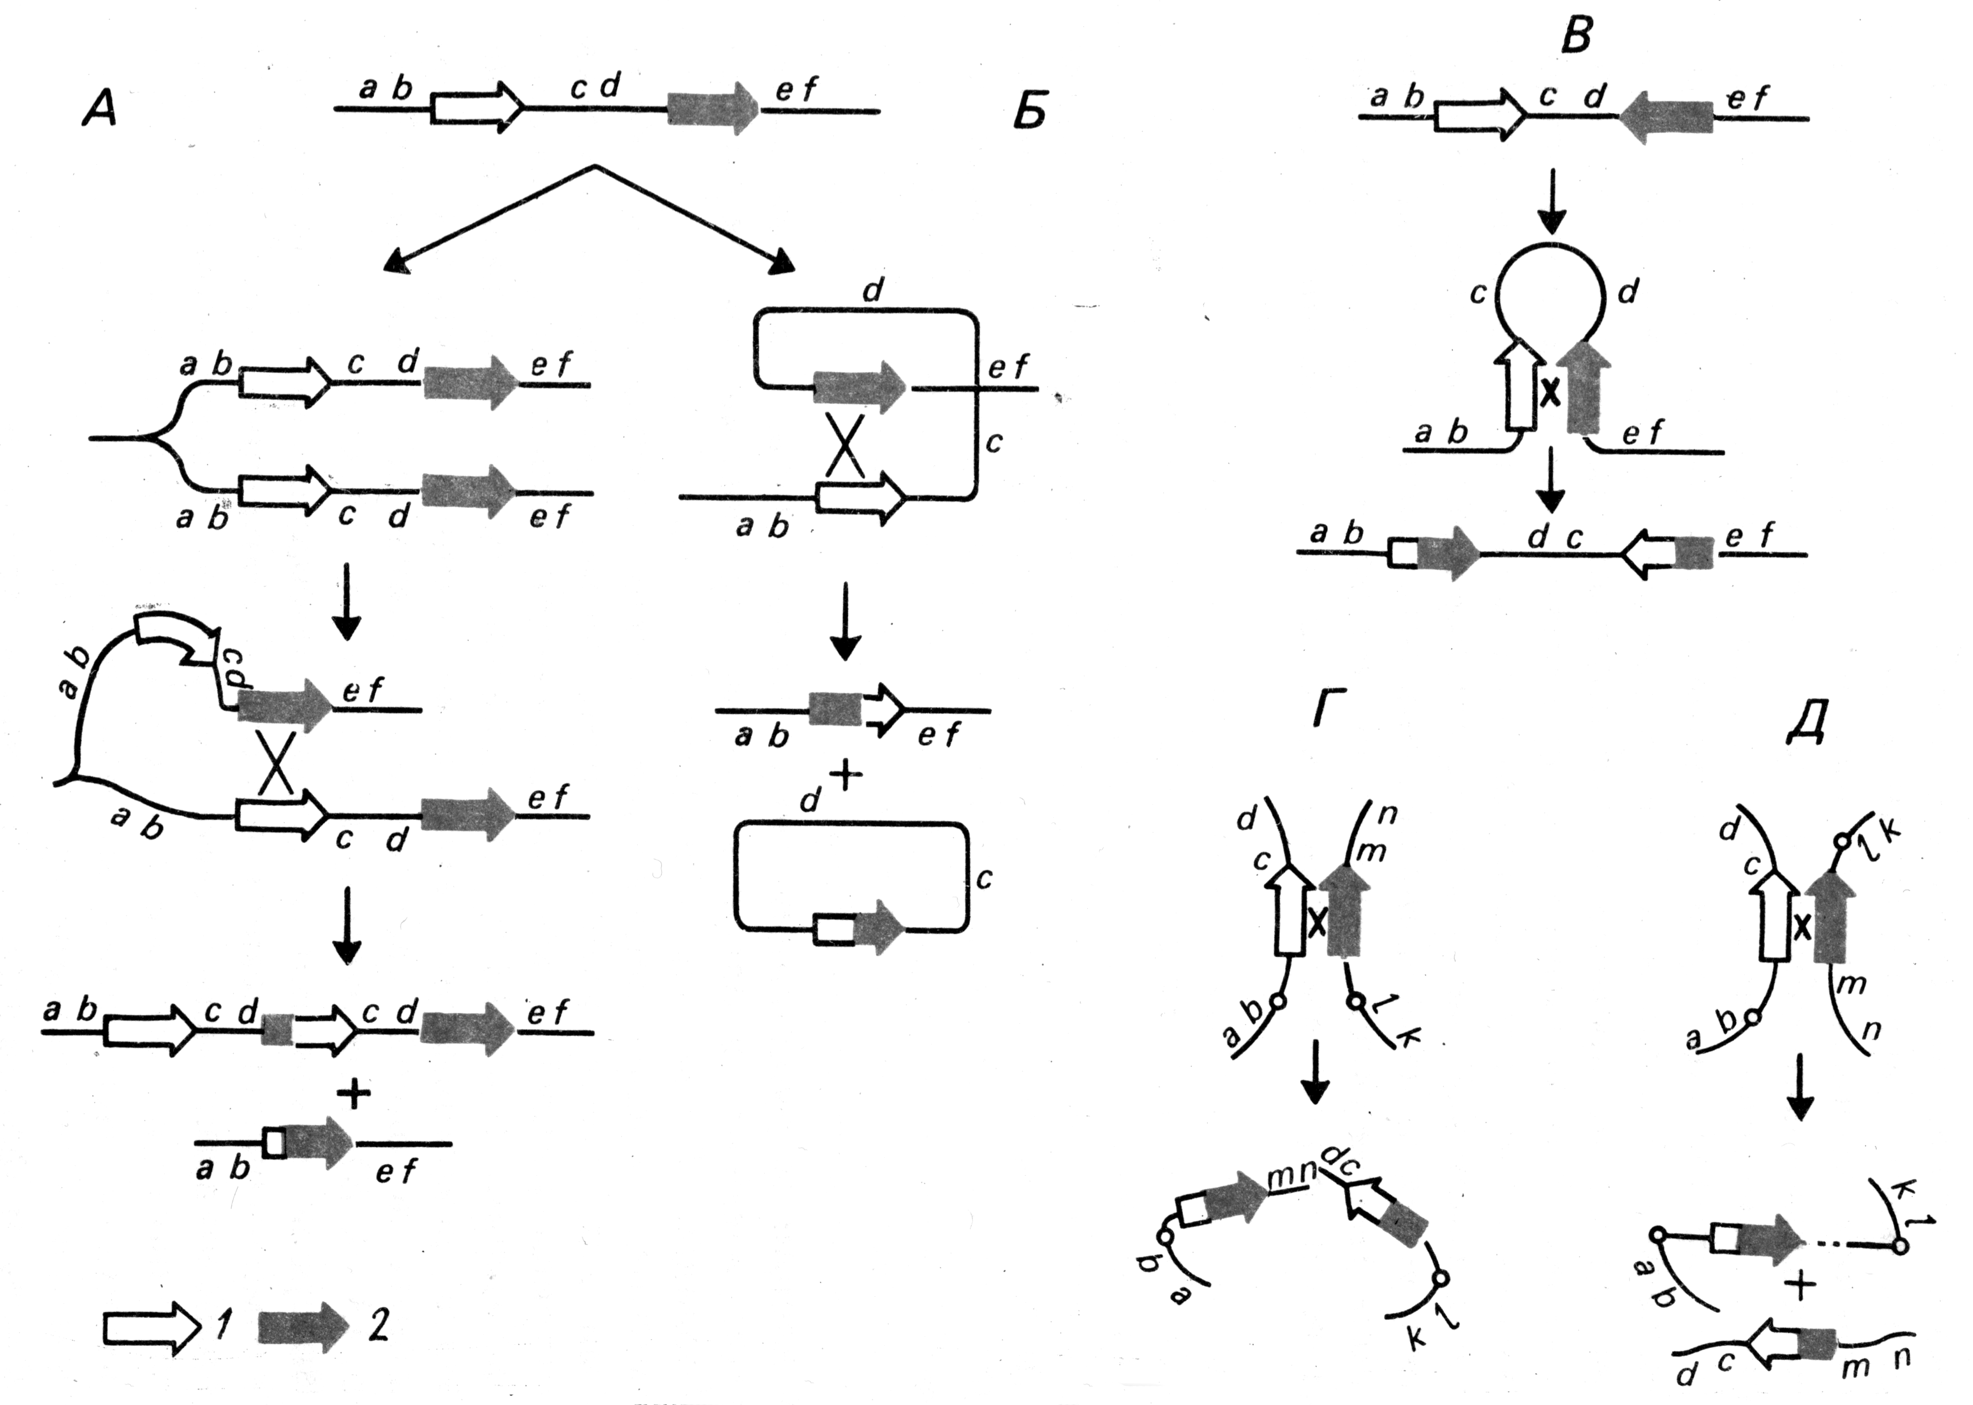
Механизм возникновения хромосомных перестроек, опосредованных мигрирующими элементами. А – делеции и дупликации; Б – делеции без дупликаций; В – инверсии; Г – транслокации; Д – образование мостов и фрагментов в анафазе I; 1 – исходная копия мигрирующего элемента, 2 – копия мигрирующего элемента, переместившаяся в новое место.

Slide 19
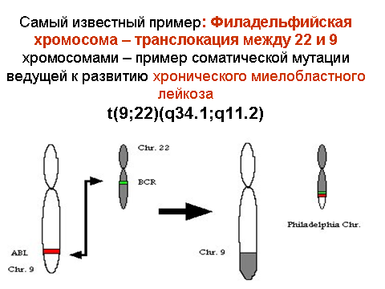
Филадельфийская хромосома – транслокация между 22 и 9 хромосомами – соматическая мутация, ведущая к развитию хронического миелобластного лейкоза (t(9;22)).
Впервые такая хромосома была обнаружена в университете штата Пенсильвания в г. Филадельфия.
Notes:
Белок BCR-ABL возникает, когда 9-я и 22-я хромосомы обмениваются участками с образованием так называемой филадельфийской хромосомы. В результате этой транслокации совмещаются два гена — BCR и c-ABL, которые в норме находятся на разных хромосомах, и образуется ген белка BCR-ABL. (Понятно, что в нормальных клетках такого гена нет, и, соответственно, нет и белка BCR-ABL.) Белок BCR-ABL — это киназа, то есть фермент, который может фосфорилировать определенные мишени (точнее, это тирозинкиназа — фермент, который может фосфорилировать тирозиновый остаток специфических клеточных белков-мишеней). Появление таких фосфорилированных мишеней запускает сложный каскад изменений, в результате которых происходит злокачественная трансформация (в данном случае приводящая к хроническому миелолейкозу).

Slide 20
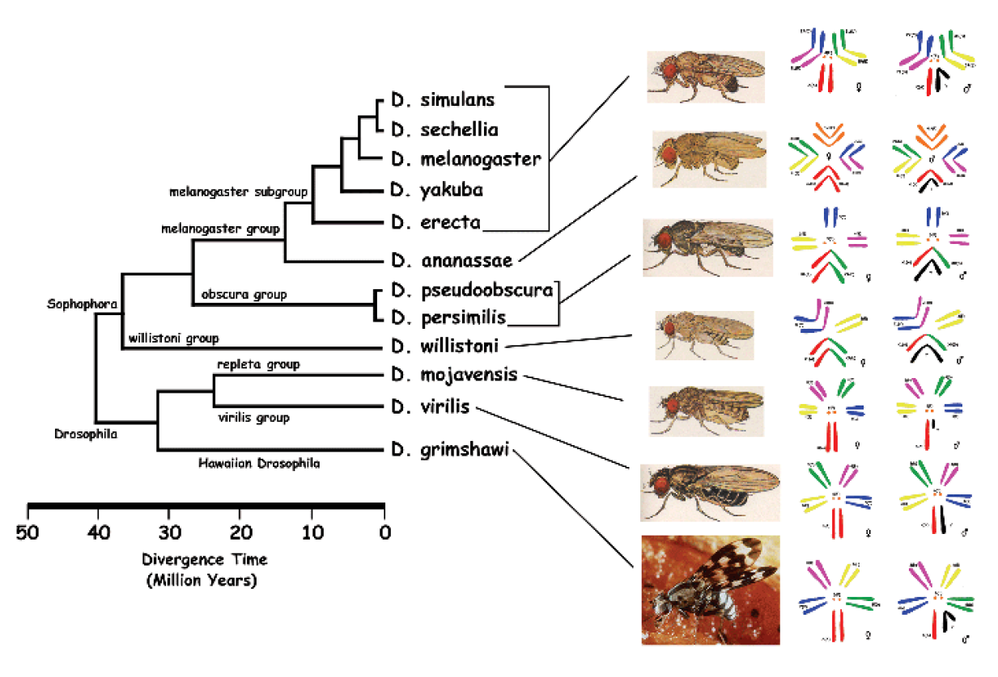

Slide 21
Критерии вида
Морфологический критерий вида. Под ним подразумевается сходство внешнего и внутреннего строения особей вида и их отличия от представителей других видов. Вопрос определения близких, внешне сходных видов часто становится серьёзной научной проблемой. Существуют так называемые виды-двойники, которые морфологически не отличаются, однако являются генетически изолированными.
Цитогенетический критерий. Для каждого вида характерен уникальный кариотип — набор хромосом, характеризующийся их числом, размерами, положением центромеры, рисунком дифференциального окрашивания. Бывают, однако, случаи, когда разные виды имеют одинаковые кариотипы, например, представители семейства кошачьих.
Молекулярно-биологический критерий. Между видами существуют молекулярные различия. Это, прежде всего, различия в последовательностях белков и ДНК, возникшие в ходе эволюции. Есть эволюционно консервативные последовательности и вариабельные. Например, один из главных белков цитоскелета актин очень мало отличается у всех эукариот. Медленно меняются рибосомные РНК. Их последовательности очень удобно использовать для построения филогении на уровне типов и классов. Вариабельные участки могут варьировать даже у особей внутри вида. Их, например, используют для генетической идентификации и геномной дактилоскопии людей в судебной медицине и криминалистике.
Биохимический критерий. Один из основных критериев вида у микроорганизмов, прежде всего у бактерий. Морфологически бактерии отличаются мало, но наиболее разнообразны среди прокариот типы их метаболизмов. Именно метаболизм определяет экологическую нишу бактерии, а это, в свою очередь, один из главных критериев вида в отсутствие полового размножения. Виды растений могут отличаться по спектру синтезируемых алкалоидов, флавоноидов, эфирных масел, будучи очень близкими морфологически.

Slide 22
5) Экологический критерий вида. Это экологическая ниша вида — совокупность оптимальных для вида значений факторов среды, его связей с другими организмами. Каждый вид занимает свою экологическую нишу. Согласно принципу конкурентного исключения Гаузе, два вида в одной экосистеме не могут занимать одну и ту же нишу — один будет неизбежно вытеснен другим.
6) Географический критерий вида. Каждый вид имеет свой ареал — область распространения. Однако данный критерий не абсолютен. В частности, ареалы разных видов могут сильно перекрываться, и наоборот, ареалы некоторых видов разорваны.
7) Физиологический критерий вида. Особенности процессов жизнедеятельности организма и отдельных систем органов. В первую очередь учитывается физиология размножения: возраст достижения половой зрелости, длительность беременности, количество детенышей, длительность периода вскармливания (у млекопитающих) и т.п.
8) Этологический критерий. Особенности видового поведения. В первую очередь учитываются особенности поведения в брачный период, период гнездования, забота о потомстве.
9) Репродуктивная изоляция — существенный, но не абсолютный критерий вида. Особи разных популяций одного вида могут скрещиваться и давать плодовитое потомство. Вследствие этого существует поток генов между популяциями, и такие потоки связывают вид в единую генетическую общность. Но существенного потока генов от вида к виду нет из-за наличия между ними барьеров репродуктивной изоляции.
Существенным исключением из этого правила является горизонтальный перенос генов.
Notes:
Существуют сложности с определением вида у прокариот, по следующим причинам:
Отсутствие полового размножения.
Слабая применимость морфологического критерия.
Широкое распространение горизонтального переноса генов.
В связи с этим в микробиологии применяется в основном молекулярно-генетический критерий. Во многих работах принято за правило считать границей вида 97% или, по более новым данным, 98,7% совпадения последовательностей 16S РНК из малой субъединицы рибосом.

Slide 23
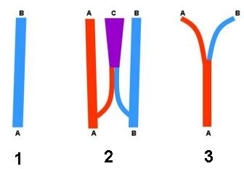
Процесс образования видов осуществляется в результате взаимодействия элементарных эволюционных факторов: мутаций, дрейфа генов, естественного отбора, волн жизни и изоляции.
Формы видообразования:
филетическое видообразование — постепенное превращение во времени одного вида в другой. Механизм: изменения условий среды захватывают весь ареал — накопление наиболее выгодных изменений у всех популяций вида;
путём гибридизации (гибридогенное) — скрещивание популяций разных видов на территории пересечения их ареалов;
дивергентное (истинное) видообразование — разделение первоначально единого вида на два или более новых. Механизм: изоляция между популяциями — накопление генетических изменений — появление репродуктивной изоляции (невозможности скрещиваться).

Slide 24



F3
F2
F1
Схема действия стабилизирующей (А), движущей (Б) и дизруптивной (В) форм естественного отбора (Тимофеев-Ресовский и др., 1977).
На популяционных кривых заштрихованы элиминируемые варианты. Величина дуги при отборе внутри поколения соответствует широте нормы реакции по данному признаку.

Slide 25
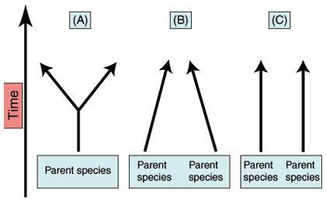
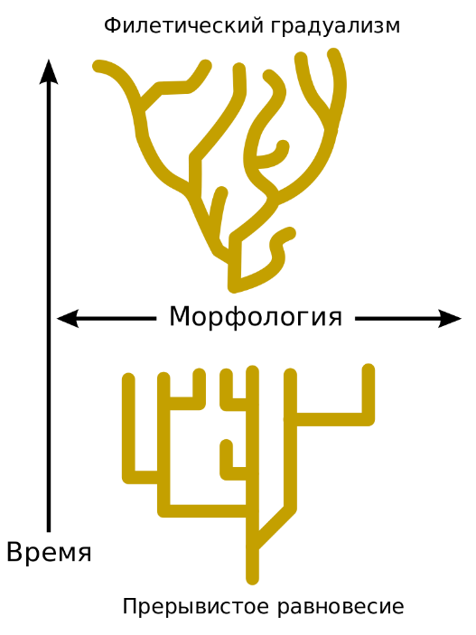
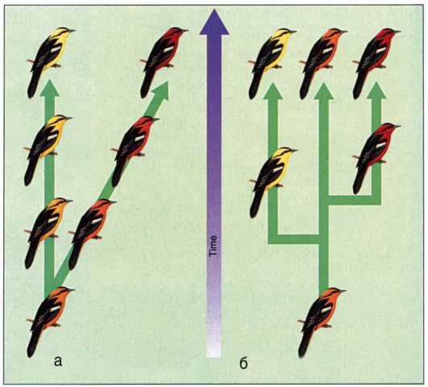
Эволюция
A) Дивергентная
B) Конвергентная
C) Параллельная
Коэволюция
Адаптивные расхождения
Градуализм
Пунктуализм

Slide 26
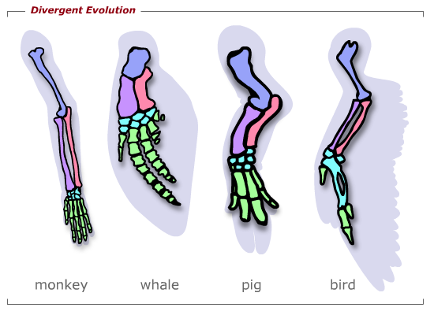
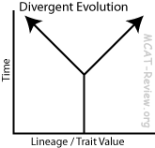
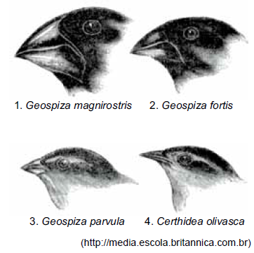
Дарвиновские вьюрки
Гомологичные органы (результат дивергенции) Строение передних конечностей некоторых позвоночных несмотря на выполнение этими органами совершенно разных функций, в принципиальных чертах строение сходны. Некоторые кости в скелете конечностей могут отсутствовать, другие - срастаться, относительные размеры костей могут меняться, но их гомология совершенно очевидна.
Происходит, когда популяция становится изолированной от остальной части вида, подвергается воздействию новых селективных давлений и эволюционирует в новый вид.
Notes:
Divergent evolution occurs when two species are separated by some degree (be it by distance/natural obstacles creating diffusion or by other factors) and one group of said species develops different attributes that gradually cause future generations to become differentiated enough to be considered an independent species. Despite this, the different characteristics of the species (homologous structures) are still recognizable enough to be seen as being related, even if their structure and function have changed somewhat
26

Slide 27
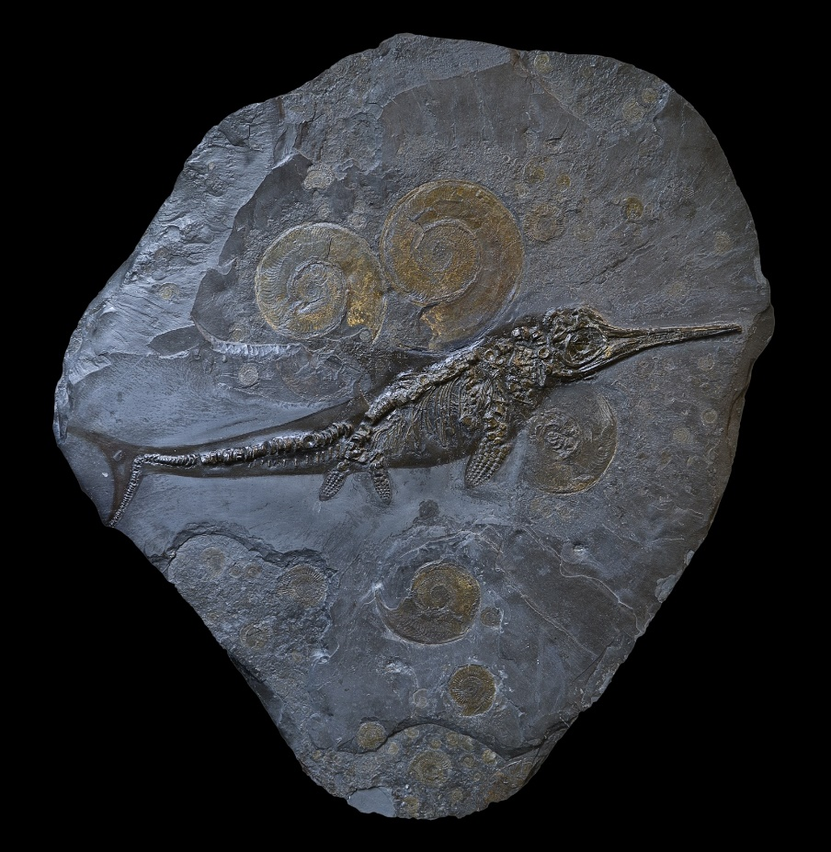
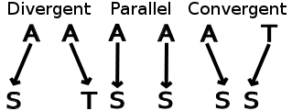
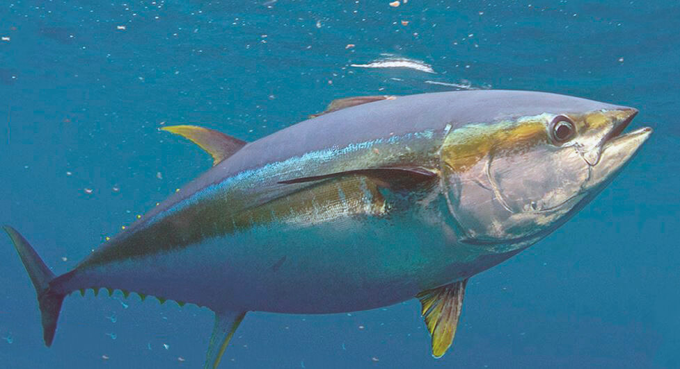
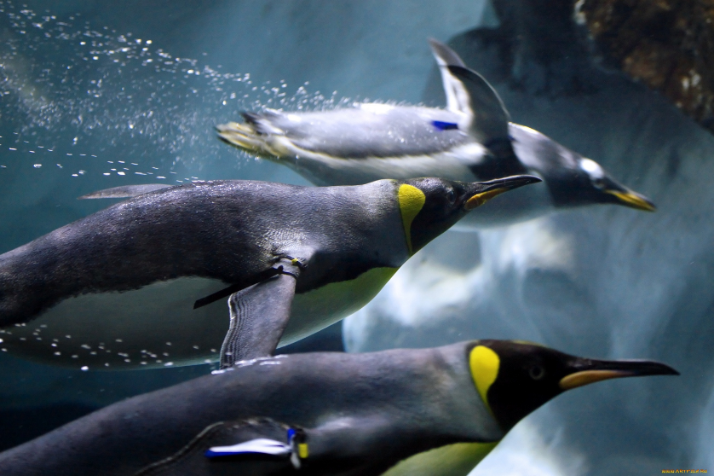
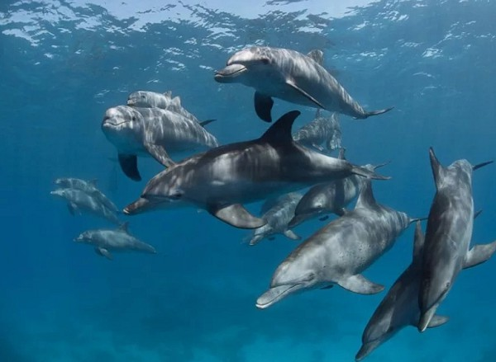
Царство: Животные
Тип: Хордовые
Ichthyosaurus communis Класс: Пресмыкающиеся
Отряд: † Ихтиозавры
Синий тунец
(Thunnus thunnus)
Класс: Лучепёрые рыбы
Отряд: Скумбриеобразные
Бутылконосый дельфин
(Tursiops truncatus)
Класс: Млекопитающие
Отряд: Парнокопытные
Императорский пингвин (Aptenodytes forsteri)
Класс: Птицы
Отряд: Пингвинообразные

Slide 28
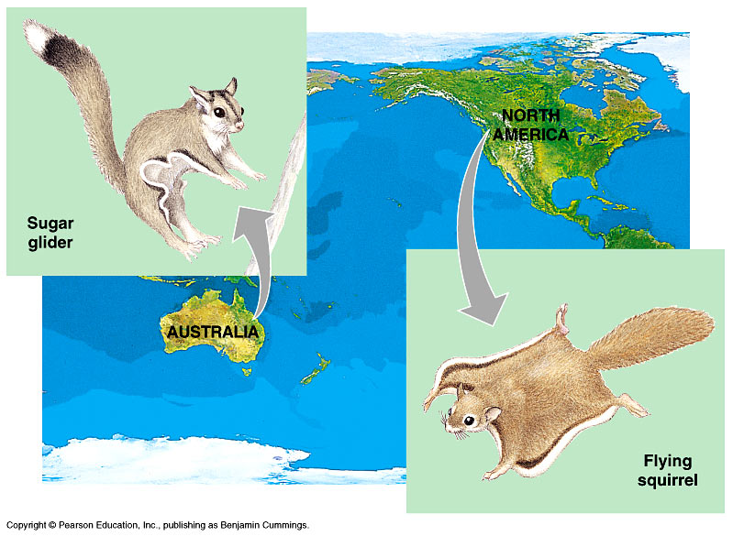
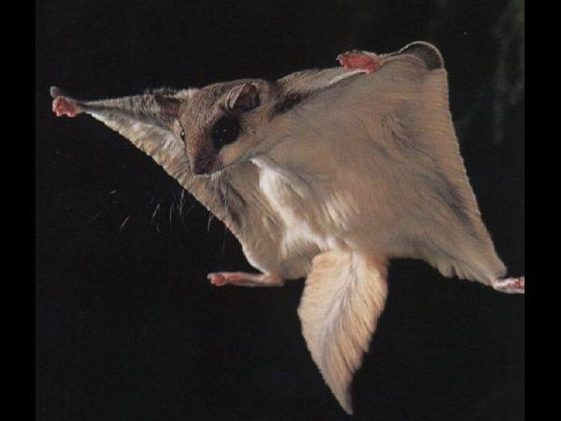

Конвергентная эволюция в сходных экологических нишах
Поссум сахарный летающий (Petaurus breviceps)
Сумчатые
Плацентарные
Американская летяга
(Glaucomys sabrinus)
Notes:
28
Сходящаяся эволюция в сходных условиях заполняла аналогичные экологические ниши в аналогичных средах, поэтому были выбраны аналогичные адаптации но это не близкородственные виды.

Slide 29



Коэволюция
Азот-фиксирующие бактерии и растения.
Цветковые растения и потребители нектара.

Slide 30




Caryedes brasiliensis
Dioclea megacarpa
Ядовитый аналог аминокислоты аргинин.
Notes:
Жук приспособился питаться этим ядовитым для других насекомых растением.

Slide 31



Who is the puppet master? Replication of a parasitic wasp-associated virus correlates with host behaviour manipulation
Downregulation of multiple genes involved in the antiviral response in the ladybeetle nervous tissue could allow DcPV neurotropism in the first stages of the infectious process. Then, the re-establishment of an antiviral immune response in ladybeetle nervous tissue correlates with the appearance of phagolysosomes and with the onset of the bodyguard behaviour and result in the virus elimination. Thus, healthy ladybeetles are equipped to recognize and eliminate the virus. The antiviral immunosuppression (that may be induced by the developing D. coccinellae larva or by DcPV itself) could trigger the observed transient pathogenic infection and accumulation of DcPV in the nervous tissue. Then, elimination of the consequently high virus load could trigger the neuropathy responsible for the paralysis.
https://doi.org/10.1098/rspb.2014.2773

Slide 32



Адаптивные расхождения
Lamichhaney S., Berglund J., Almén M.S., Maqbool K., Grabherr M., Martinez-Barrio A., Andersson L. (2015). Evolution of Darwin’s finches and their beaks revealed by genome sequencing. Nature. doi: 10.1038/nature14181.
Notes:
Peter G. Ryan, Paulette Bloomer, Coleen L. Moloney, Tyron J. Grant, Wayne Delport. Ecological Speciation in South Atlantic Island Finches // Science. 2007. V. 315. P. 1420–1423.

Slide 33



Аллопатрическое (географическое) видообразование - происходит при географической изоляции между популяциями или вследствие резких отличий в окружающей среде внутри вида.
Симпатрическое видообразование (экологическое) - новый вид образуется внутри ареала исходного вида. С самого начала изоляция является генетической.
Синица большая (Parus major)
Цихлиды
Синица серая (Parus cinereus)
До недавнего времени Parus cinereus включали как подвид в вид большая синица. В настоящее время их рассматривают как самостоятельные виды
Notes:
Классическим примером симпатрического видообразования является сверхбыстрая дивергенция рыб-цихлид больших африканских озёр — Малави, Танганьика и Виктория. Озёра имеют разный возраст, но все они относительно молоды. Каждое озеро изначально было заселено небольшим числом видов рыб, которые стали быстро дивергировать, причём эволюция в каждом озере шла в значительной мере независимо. В озере Танганьика 250 видов цихлид образовалось за 12−15 млн лет, в Малави — 500 видов менее чем за 5 млн лет. Рекордная скорость видообразования зафиксирована в самом молодом озере, Виктории, где на формирование 500 эндемичных видов ушло, по разным оценкам, от 15 до 100 тысяч лет. Как обычно бывает в подобных случаях, освоение сходных ниш вело к независимому появлению сходных жизненных форм в разных озёрах.
В природе разные виды африканских цихлид обычно не скрещиваются между собой. Репродуктивная изоляция обеспечивается в основном брачными предпочтениями. По-видимому, одним из главных факторов, обеспечивших быстрое видообразование у цихлид, был половой отбор.

Slide 34

Культурная слива возникла путем гибридизации тёрна с алычой. Другим примером гибридогенного вида является рябинокизильник, распространённый в лесах центральной Сибири.
Рябинокизильник — природный гибрид рябины и кизила.

Slide 35
Методы систематики: кариосистематика, хемосистематика, геносистематика
Например:
1.Рибосомальная РНК присутствует у всех клеточных форм жизни на планете и всегда выполняет одни и те же функции. Она гомологична у всех организмов.
2.Рибосомальная РНК достаточно консервативна, чтобы обеспечить необходимое число признаков для сравнения.
3.Благодаря наличию в молекуле участков с различной степенью изменчивости, рРНК может быть использована для оценки эволюционного родства на разном таксономическом уровне.
4.Развитие технологии ПЦР (амплификации генов) и секвенирования, а также наличие в структуре молекулы высоко консервативных участков, используемых в качестве сайтов посадки специфических праймеров, позволяет быстро получать большие базы данных по структуре рРНК у разных организмов.

Slide 36

Прокарио́ты (лат. Procaryota, от др.-греч. πρό «перед» и κάρυον «ядро»)
Эубактерии (лат. Eubacteria от др.-греч. εὖ- «хорошо» + βακτήριον «палочка»)
Архе́и (лат. Archaea от др.-греч. ἀρχαῖος «извечный, древний, первозданный, старый»)
Эукарио́ты (лат. Eukaryota от др.-греч. εὖ- «хорошо» + κάρυον «ядро»)
Carl R. Woese
16S rRNA
Woese CR, Kandler O, Wheelis ML.
Proc Natl Acad Sci U S A. 1990. 87(12):4576-9.

Slide 37

Laura A. Hug, Brett J. Baker, Karthik Anantharaman, Christopher T. Brown, Alexander J. Probst, Cindy J. Castelle, Cristina N. Butterfield, Alex W. Hernsdorf, Yuki Amano, Kotaro Ise, Yohey Suzuki, Natasha Dudek, David A. Relman, Kari M. Finstad, Ronald Amundson, Brian C. Thomas & Jillian F. Banfield.
A new view of the tree of life. Nat Microbiol. 2016. 1:16048. https://doi.org/10.1038/nmicrobiol.2016.48
http://www.nature.com/articles/nmicrobiol201648

Slide 38
Молекулярная эволюция – это эволюция на уровне ДНК, РНК и белков.
Изучение того, как молекулы изменялись и «эволюционировали» в ходе видообразования и отбора.
Процесс внесения дискретных изменений в гены для улучшения функциональных характеристик белков и ферментов.
Молекулярная эволюция представляет собой наиболее сложный тип
эволюции, особенно если вы думаете о происхождении человека.
Молекулярная эволюция в качестве отдельной области знаний возникла в 60-е годы, когда ученые, занимавшиеся молекулярной биологией, эволюционной биологией и генетикой популяций, пытались осмыслить недавние открытия, связанные с изучением структуры и функций нуклеиновых кислот и белков.
Первые секвенированные геномы
1995 – H. influenzae Procaryota
1996 - S. cerevisiae Eukaryota
1996 - M. jannaschii Archaea
2001 - H. sapiens Eukaryota
Пребиотическая эволюция

Slide 39
Молекулярная эволюция затрагивает две области изучения:
Эволюция макромолекул.
Изменения генетического материала (например, последовательностей ДНК) и кодируемых им продуктов (белков) в ходе эволюции и механизмы этих изменений.
(2) Реконструкция эволюционной истории генов и организмов.
«Молекулярная филогения» или «молекулярная филогенетика» основана на использовании молекулярных данных и имеет дело с эволюционной историей организмов и макромолекул.

Slide 40

Hox and ParaHox genes: A review on molluscs. 2014. Volume: 52, Issue: 12. Pages: 935-945. DOI: 10.1002/dvg.22839
Notes:
Hox and ParaHox genes in metazoans. Letters on the nodes of the tree indicate B: Bilateria; C: Chordata; D: Deuterostomia; E: Ecdysozoa; L: Lophotrochozoa; P: Protostomia. Tree topology following Giribet () and Ferrier (). Gene abbreviations: abd‐A: abdominal‐A; Abd‐B: Abdominal‐B; ant‐1: Antennapedia; antHox1: anthozoa hox1; antHox1A: anthozoa hox1A; antHox6: anthozoa hox6; antHox7: anthozoa hox7; antHox8: anthozoa hox8; Antp: Antennapedia; bcd: bicoid; ceh‐13: C. elegans homeobox‐containing gene 13; Cdx: Caudal Type Homeobox; Dfd: Deformed; egl‐5:egg‐layingdefective; Ftz: fushi tarazu; Gsx: Genomic Screened Hox; lab: labial; lin‐39: lineage defective 39; Lox2: Lophotrochozoa Hox2; Lox4: Lophotrochozoa Hox4; Lox5: Lophotrochozoa Hox5; mab‐5: male abnormal 5; nob‐1: no backside 1; Scr: Sex comb reduced; pb: Proboscipedia; Pdx: pancreatic and duodenal homeobox; PG‐1: paralog group 1; PG‐2: paralog group 2; PG‐3: paralog group 3; PG‐4: paralog group 4; and PG‐5: paralog group 5; php‐3:posterior Hox gene paralog 3; Post‐1: Posterior‐1; Post‐2: Posterior‐2; Smox1: Schistosoma mansoni hox1; Smlox5: Schistosoma mansoni lox5; Ubx: Ultrabithorax; Zen: Zerknüllt; Zen2: Zerknüllt2. Red circles indicate genes lacking in the species considered, but present in other members of the taxon. Lines indicate synteny between genes. The length of the depicted cluster is not proportional to the real length in genomes. The symbol “//” indicates that the cluster is interrupted but located on the same chromosome. Split lines indicate that the cluster is located on different chromosomes or scaffolds. A question mark indicates that the genome data are not complete.
IF THIS IMAGE HAS BEEN PROVIDED BY OR IS OWNED BY A THIRD PARTY, AS INDICATED IN THE CAPTION LINE, THEN FURTHER PERMISSION MAY BE NEEDED BEFORE ANY FURTHER USE. PLEASE CONTACT WILEY'S PERMISSIONS DEPARTMENT ON PERMISSIONS@WILEY.COM OR USE THE RIGHTSLINK SERVICE BY CLICKING ON THE 'REQUEST PERMISSIONS' LINK ACCOMPANYING THIS ARTICLE. WILEY OR AUTHOR OWNED IMAGES MAY BE USED FOR NON-COMMERCIAL PURPOSES, SUBJECT TO PROPER CITATION OF THE ARTICLE, AUTHOR, AND PUBLISHER.

Slide 42

Филогенетическое дерево
части гена env вируса ВИЧ.
Ou C Y, Ciesielski C A, Myers G, Bandea C I, Luo C C, Korber B T, Mullins J I, Schochetman G, Berkelman R L, Economou A N. Molecular epidemiology of HIV transmission in a dental practice. Science. 1992. 256:1165–1171.
Передача вируса иммунодефицита человека типа 1 (ВИЧ-1) от инфицированных пациентов медицинским работникам была хорошо документирована, но о передаче от зараженного медицинского работника пациенту не сообщалось. После идентификации пациента с синдромом приобретенного иммунодефицита (СПИД), у которого не было известных факторов риска заражения ВИЧ, но который перенес инвазивную процедуру, выполняемую стоматологом со СПИДом, было обнаружено, что шесть других пациентов этого стоматолога были ВИЧ-инфицированными. Молекулярно-биологические исследования были проведены в дополнение к эпидемиологическому исследованию. Три отдельных сравнительных генетических анализа - генетические измерения расстояний, анализ филогенетического дерева и анализ паттернов аминокислотных сигнатур - показали, что вирусы у дантиста и пяти стоматологических пациентов были тесно связаны. Эти данные вместе с эпидемиологическим расследованием показали, что эти пациенты заразились ВИЧ, получая помощь от стоматолога со СПИДом.
Science. 1992. 255(5043):392-394.
Machuca, R., Jørgensen, L. B., Theilade, P., & Nielsen, C. (2001). Molecular investigation of transmission of human immunodeficiency virus type 1 in a criminal case. Clinical and diagnostic laboratory immunology, 8(5), 884–890. https://doi.org/10.1128/CDLI.8.5.884-890.2001

Slide 43

Основные термины
Узел (node) — точка разделения предковой последовательности (вида, популяции) на две независимо эволюционирующие. Соответствует внутренней вершине графа, изображающего эволюцию.
Лист (leaf, OTU – оперативная таксономическая единица) — реальный (современный) объект; внешняя вершина графа.
Ветвь (branch) — связь между узлами или между узлом и листом; ребро графа. Корень (root) — гипотетический
общий предок.
Клада (clade) - группа двух или
более таксонов или последовательностей
ДНК белков, которая включает как
своего общего предка, так и всех его
потомков.

Slide 44
Монофилетическая группа – группа, члены которой произошли
от общего предшественника
Полифилетическая группа – группа, члены которой произошли
более, чем от одного предка

Slide 45
В. Ратнер:
«Процесс молекулярной эволюции по своей природе стохастичен. Почти все существенные факторы эволюции имеют заметную случайную компоненту, параметры случайно флуктуируют, непредсказуемо меняются условия окружающей среды. Случайны процессы изменчивости, скрещиваний, миграций. Случайны результаты генетического дрейфа - фиксация или утрата аллелей, макроэволюционный синонимический дрейф и другие процессы.
Следовательно, эволюцию нужно описывать как случайный процесс, не исключая в нем, впрочем, и некоторых детерминированных тенденций».
Молекулярные часы
• Степень различий между генами на молекулярном уровне коррелирует со временем дивергенции видов (Zuckerkandl and Pauling, 1962).
• Скорость замен постоянна с течением времени
• Использование молекулярных часов для оценки времени дивергенции человека и человекообразных обезьян 5 млн. лет вместо 14 млн.

Slide 47

1970-е статистический анализ данных по секвенированию белков - аминокислотные замены обычно не подчиняются простому распределению Пуассона.
НО: Скорости замен более-менее постоянны на протяжении времени. Экстраполируя скорость нуклеотидных замен, полученную на основе нескольких белковых последовательностей, на целый геном млекопитающих Кимура (1968) получил скорость замен на геном (1 мутационная нуклеотидная замена / геном / 2 года), которая по его мнению была слишком большой для того, чтобы быть совместимой с принципом Холдейна (Haldane,1957) «цены естественного отбора» (cost of natural selection). Поэтому Кимура (1968) предположил, что большинство молекулярных замен в эволюции происходят за счет случайного дрейфа нейтральных или почти нейтральных мутаций.
Аналогичная гипотеза независимо была предложена King and Jukes (1969).
Количественные иммунологические сравнения белков - дальнейшая поддержка гипотезе молекулярных часов.
Т.о. в конце 70х гипотеза молекулярных часов была принята большинством молекулярных эволюционистов (Kimura and Ohta,1974, Nei,1975, Wilson et al 1977, Kimura 1979).
Естественные популяции характеризуются значительным уровнем белкового полиморфизма.
Зимограмма фермента глюкозофосфатизомеразы из 15 отдельных икринок кильки, фермент представлен тремя аллозимами. https://www.intechopen.com/books/electrophoresis/isozymes-application-for-population-genetics
Notes:
Richard Lewontin Внёс значительный вклад в разработку математической базы популяционной генетики и теории эволюции. Левонтин был одним из авторов идеи использования методов молекулярной биологии, как например гелевый электрофорез для исследования вопросов, связанных с генетическим разнообразием и эволюцией.
Lewontin, R. C.; J. L. Hubby (1966). “A molecular approach to the study of genic heterozygosity in natural populations. II. Amount of variation and degree of heterozygosity in natural populations of Drosophila pseudoobscura”. Genetics. 54: 595–609.

Slide 48

Мотоо Кимура (1968)
Гипотеза нейтральных мутаций или нейтральная теория молекулярной эволюции (Кимура; Кинг и Джукс).
Полиморфизм обусловлен нейтральными (или почти нейтральными) мутациями.
Полиморфизм не сохраняется постоянно в популяции, т.е. полиморфизм – это временная стадия молекулярной эволюции (Кимура, Ота 1971).
木村資生
(1924- 1994)
Если большинство аминокислотных или нуклеотидных замен происходят за счет нейтральных или почти нейтральных мутаций
если скорость таких мутаций на единицу времени постоянна с течением времени
➢ то и скорость эволюции будет приблизительно постоянной
Нейтральная теория
НЕ предполагает:
• Что организмы не приспособлены к условиям окружающей среды
• Что все морфологические вариации нейтральны
• Что ВСЕ генетические изменения нейтральны
• Что естественный отбор не играет никакой роли в формировании геномов

Slide 49
Non-Darwinian Evolution by Jack King and Thomas Jukes.
Non-Darwinian Evolution. 1969. Science. 164:788-798.
«Если эволюционная дивергенция ДНК сопровождается случайной фиксацией нейтральных мутаций, то нуклеотиды в третьем положении триплета должны замещаться с большей скоростью».
Теория «почти» нейтральных мутаций.
Tomoko Ohta. "Slightly Deleterious Mutant Substitutions in Evolution." 1973. Nature. 246:96-98.
Биохимический полиморфизм природных популяций.
R. C. Lewontin. The Genetic Basis of Evolutionary Change. (New York, NY: Columbia University Press, 1974).
Быстрая эволюция псевдогенов (нефункциональные аналоги структурных генов, не экспрессирующиеся в клетке).
T. Miyata and T. Yasunaga. "Rapidly evolving mouse alpha globin related pseudogene and its evolutionary history," 1981. PNAS. 78:450-453.
Сравненительное изучение несинонимичных и синонимичных замен.
L. Hughes and M. Nei. "Pattern of nucleotide substitutions at major histocompatibility complex class I loci reveals overdominant selection," 1988. Nature. 335:167-170.
J. H. McDonald and M. Kreitman, "Adaptive protein evolution at the AHD locus in Drosophila," 1991. Nature. 351:652-654.
Быстрая эволюция несинонимичных сайтов в небольших популяциях.
N. A. Moran, "Accelerated evolution and Muller's Ratchet in Endosymbiotic bacteria," 1996. PNAS. 93:2873-2878.

